Slide 1
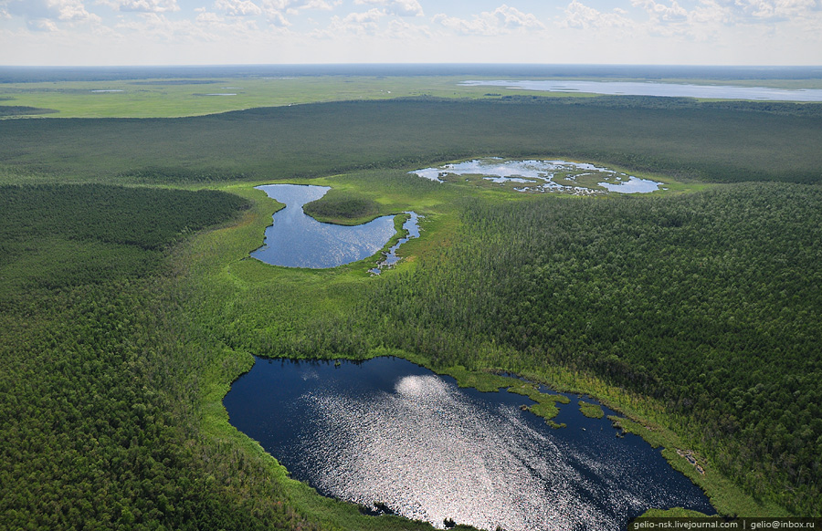

Отдел государственного контроля в сфере использования объектов животного мира управления контрольно-надзорной деятельностью
С.Н. Доплер
начальник отдела
МИНИСТЕРСТВО ПРИРОДНЫХ РЕСУРСОВ И ЭКОЛОГИИ НОВОСИБИРСКОЙ ОБЛАСТИ

Slide 2
Виды надзора
Федеральный государственный контроль (надзор) в области охраны и использования объектов животного мира и среды их обитания
Федеральный государственный охотничий контроль (надзор)
Соблюдение ЮЛ, ИП и гражданами требований, установленных Федеральным законом «Об охоте и о сохранении охотничьих ресурсов и о внесении изменений в отдельные законодательные акты Российской Федерации», другими федеральными законами и принимаемыми в соответствии с ними иными НПА РФ, НПА субъектов РФ в области охоты и сохранения охотничьих ресурсов
Соблюдение ЮЛ, ИП и гражданами требований, установленных Федеральным законом «О животном мире», другими федеральными законами, принимаемыми в соответствии с ними иными НПА РФ, НПА субъектов РФ в области охраны, воспроизводства и использования объектов животного мира и среды их обитания

Slide 3
Категории риска
чрезвычайно высокий риск - в случае наличия 4 критериев риска;
значительный риск - в случае наличия от 2 до 3 критериев риска;
умеренный риск - в случае наличия 1 критерия риска;
низкий риск - в случае отсутствия критериев риска.
Пункт 8 постановления Правительства РФ
от 30.06.2021 № 1065
«О федеральном государственном охотничьем контроле (надзоре)»

Slide 4
Критерии отнесения объектов контроля
к категориям риска
наличие вступивших в законную силу в течение 3 лет, предшествующих проведению контрольного (надзорного) мероприятия, постановлений о назначении административного наказания лицу, деятельность которого является объектом контроля, за совершение административных правонарушений в области охоты и сохранения охотничьих ресурсов
Охотпользователи Новосибирской области
наличие зон охраны охотничьих ресурсов
наличие на территории объекта контроля видов охотничьих ресурсов, занесенных в Красную книгу РФ и (или) красные книги субъектов РФ

Slide 5
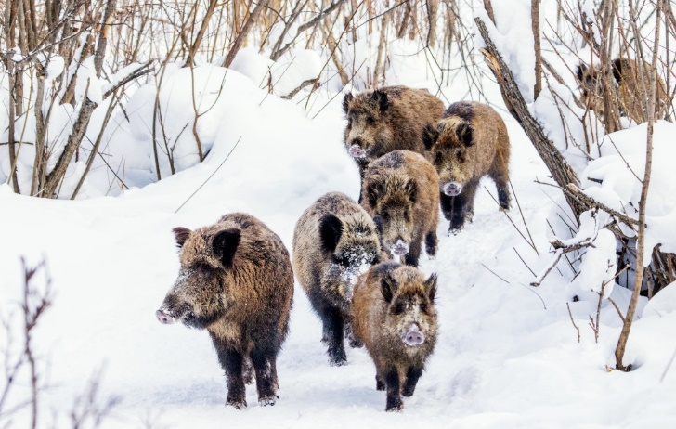
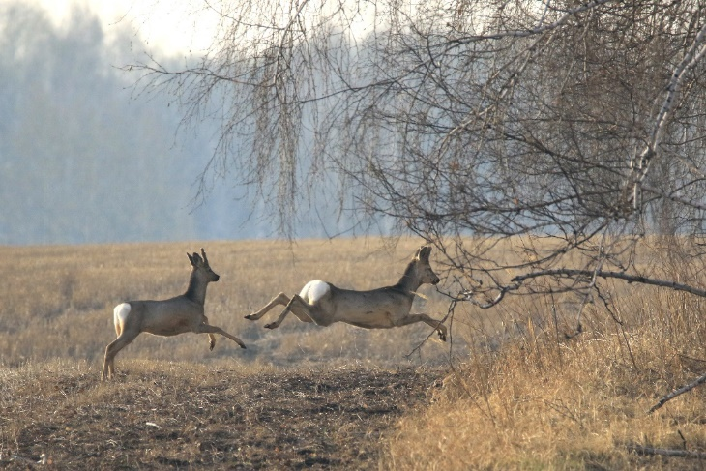
Объекты контроля на территории
Новосибирской области
Значительный риск
5 объектов контроля
Умеренный риск
29 объектов контроля
Низкий риск
39 объектов контроля

Slide 6
Категории риска
чрезвычайно высокий риск;
высокий риск;
значительный риск;
средний риск;
умеренный риск;
низкий риск.
Пункт 10 постановления Правительства РФ
от 30.06.2021 № 1094
«О федеральном государственном контроле (надзоре) в области охраны, воспроизводства и использования объектов животного мира и среды их обитания»

Slide 7
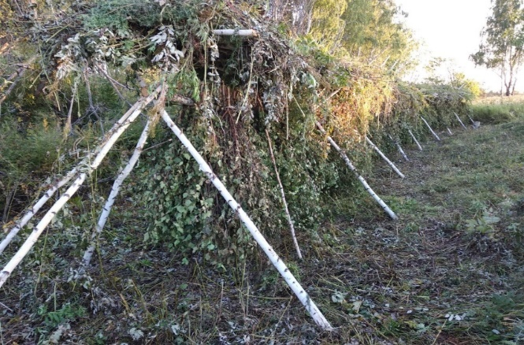
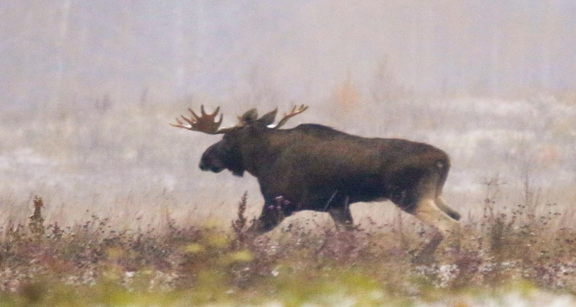
Объекты контроля на территории
Новосибирской области
Значительный риск
4 объекта контроля
Средний риск
29 объектов контроля
Низкий риск
40 объектов контроля

Slide 8

Плановые проверки
Постановление Правительства РФ
от 08.09.2021 № 1520
«Об особенностях проведения в 2022 году плановых контрольных (надзорных) мероприятий, плановых проверок в отношении субъектов малого предпринимательства и о внесении изменений в некоторые акты Правительства Российской Федерации»
Плановые контрольные (надзорные) мероприятия в отношении субъектов малого предпринимательства
в 2022 году не проводятся
НО
постановлением предусмотрены исключения
Министерством подготовлен проект плана проведения плановых контрольных (надзорных) мероприятий
на 2022 год с учетом данных требований

Slide 9
Контрольно-надзорные мероприятия в 2021 году
Проведено плановых проверок | Выявлено нарушений | Составлено протоколов | Вынесено предупреждений
7 | 4 | 4 | 2
Проведено 2 внеплановые проверки в отношении ЮЛ по контролю за выполнением ранее выданных предписаний – нарушения устранены.
Нарушения:
нарушение порядка оформления и выдачи разрешений на добычу охотничьих ресурсов, утвержденного приказом Минприроды России от 29.08.2014 № 379;
отсутствие необходимого количества аншлагов, панно, биотехнических сооружений, отсутствие необходимого количества страхового запаса кормов для подкорки животных;
отсутствие на местности в зоне охраны охотничьих ресурсов специальных информационных знаков.

Slide 10
Результаты работы отдела государственного контроля в сфере использования объектов животного мира за 3 квартала 2021 года
Привлечено к административной ответственности | 604
Сумма наложенных штрафов (тыс.руб) | 1 222,7
Взыскано штрафов (тыс.руб) | 1 516,5
Предъявлено к возмещению ущерба (тыс.руб) | 1 924,1
Взыскано ущерба (тыс.руб) | 1 582,2
Работа по взысканию
неоплаченных штрафов
в службу судебных приставов - 338 материалов
мировым судьям Новосибирской области –
389 материалов
172
2
238

Slide 11
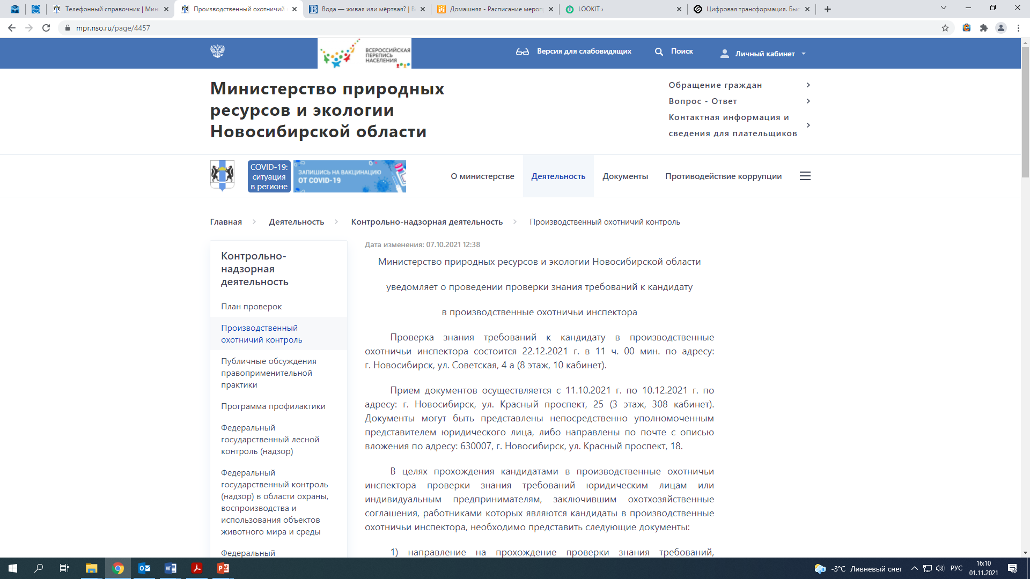
МПР НСО - Деятельность – Контрольно-надзорная деятельность – Производственный охотничий надзор
Проведено
14
кандидатов прошли
3
проверки знания требований
к кандидату в производственные охотничьи инспектора

Slide 12
СПАСИБО ЗА ВНИМАНИЕ!

